Slide 1

Deep Learning
Mini Challenge 1
Si Ben Tran
Notes:
Herzlich Wilkommen zu meiner Praesentation ueber Deep Learning MC 1

Slide 2
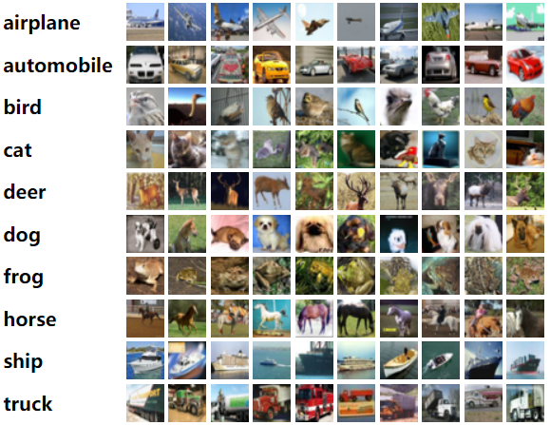
Datensatz
CIFAR-10 Datensatz
Bilddimension 3x32x32
50 000 Train
10 000 Test
Balancierter Datensatz
Notes:
CIFAR 10 Datensatz – 28x28 Pixel RGB Farbe
Balancierter Datensatz – Train = 5k/Class, Test = 1k/Class

Slide 3

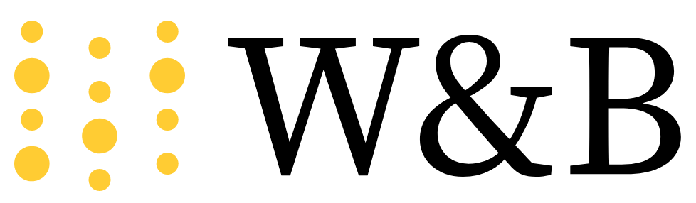
Modelle und Metriken
Pytorch Framework
MLP
CNN
Cross-Entropy Loss
Accuracy
W&B
Notes:
Pytorch als Framwork genutzt, um MC zu loesen
Unterschiedliche MLP und CNN mit unterschiedlichen Anzahlen an Filter und Nodes erstellt
Cross-Entropy als Loss Funktion gewaehlt, da es sich um eine Klassifikationsproblem handelt
Accuracy Metrik genommen, da der Datensatz balanciert ist, sprich ausgeglichen und ich ueber das Modell ueber alle Klassen beurteilen kann
Weights und Bias um die Metriken wie Accuracy und Loss loggen zu koennen

Slide 4
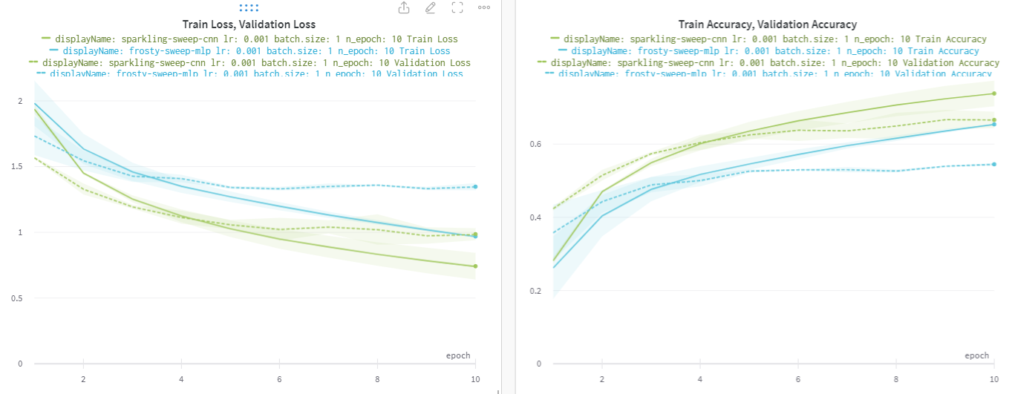
CNN vs. MLP
Notes:
Zu aller erst habe ich jeweils 2 CNN und 2 MLP Modelle erstellt und nun versucht die Klassifikationsaufgabe zu loesen und die Metriken wie CE Loss und Accuracy im verlaufe der Epoche zu verfolgen und zu beobachten.
Gruen sehen wir die Entwicklung vom CNN Modell und Blau die Entwicklung vom MLP
Intressant ist, dass der Loss vom Validierungsdatensatz von Anfang an schon tiefer ist, als der vom Train.
Dies koennte eine Eigenschaft vom Trainings und Validationdatensatz sein.
Was man in beiden Plots jeweils erkennt, ist das dass CNN Modell besser performt als das MLP Modell.
Die Accuracy beim CNN ist auch jeweils hoher als beim MLP.

Slide 5
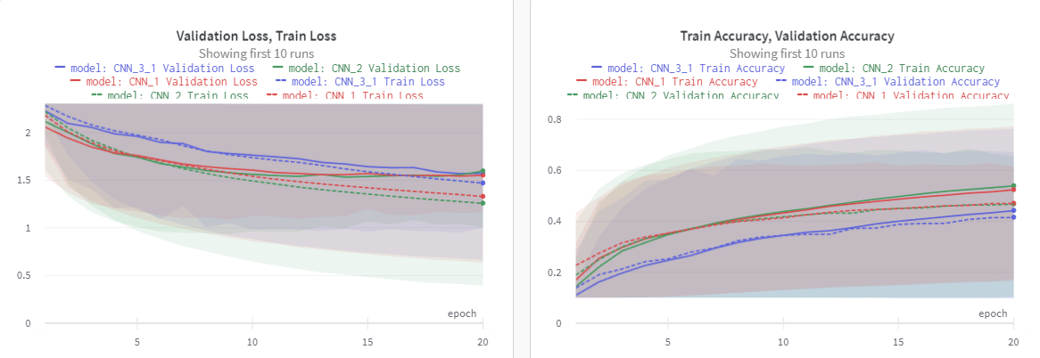
Unterschiedliche Modelle
Notes:
Ja Anschliessend habe ich unterschiedliche Modelle mit unterschiedlichen Anzahlen an Conv2D layern erstellt und auch hier mit diversen Parametern herumprobiert.
Von der Theorie her wollte ich mir anschauen, ob die Anzahl an Conv2D Layer eine Performance verbesserung fuehren wuerde in Bezug auf die Accuracy.
Hier sehen wir 3 unterschiedliche CNN Modelle. Auch hier habe ich diverse Batchsizes und Learningrate versucht. Was ich leider fixiert habe war die Batchsize.. Hier in iesem Fall haettie diese laenger als 20 Epochen sein muessen.
Beim roten CNN_1 und CNN_2 sehen wir den Overfitt, beim blauen jedoch nicht, aus diesem Grund konnte ich die Erkentniss nur, das mehr Conv2D Layer bessere Accuracy bedeuet nur mit vorsicht geniessen.
Weiter hatte ich das Problem mit Cuda out of Memory, die sowohl bei meinem Gaming PC zuhause und auch ab und zu im CSCS auftauchte. Hier konnte ich leider nicht das Problem loesen.
Damit ich das Problem aus dem Weg gehen konnte, habe ich mir ein CNN_5 Modell mit 2 Conv2D Layer und 3 Fully Connected Layer erstellt.

Slide 6
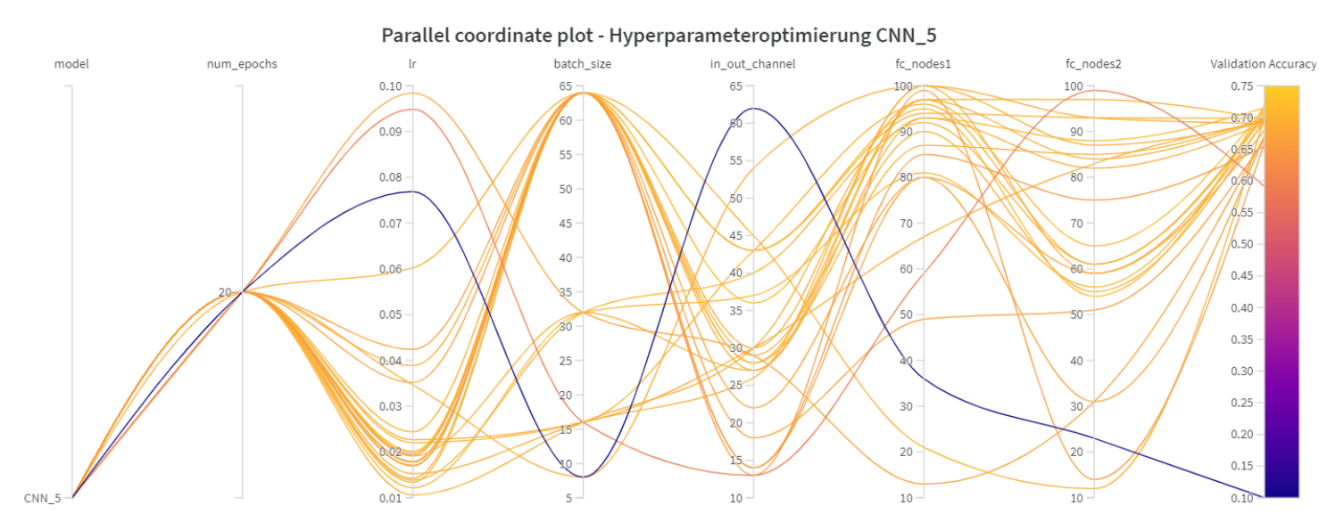
CNN_5 Hyperparameter Tuning
Notes:
Hier mein Hyperparamter Tuning von CNN_5, dort habe ich den besten Run genommen und mir
Anschliessend fuer die weiteren aufgaben wie Regulariserung, Dropout, Batchnorm die Parameter fixiert und dafuer die aneren gaendert, damit ich deren Einfluss verfolgen konnte.

Slide 7
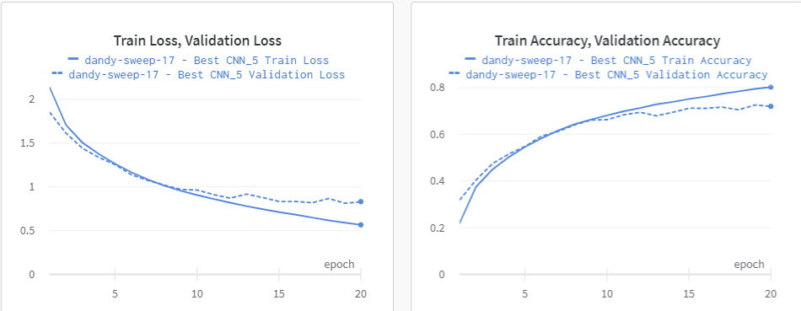
CNN_5 Best Run
Notes:
CNN_5
Batch_size = 43
Lr = 0.01707
1 Conv2D – in_channel = 3, out_channel = 43
2 Conv2D – in_channel = 43, out_channel = 43
Kernel Size = 5
pool_size = 2
fc_nodes1 = 95
fc_nodes =54

Slide 8
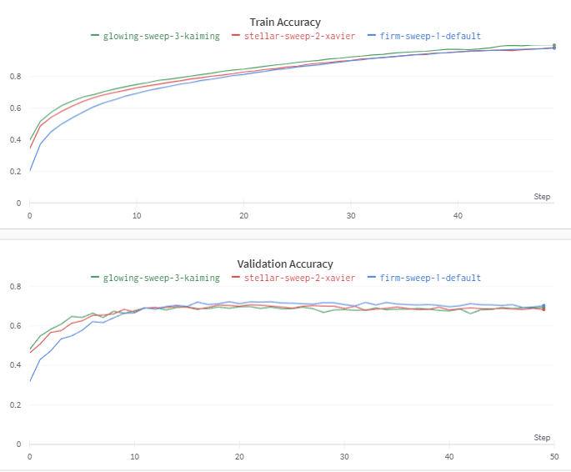
CNN_5 Weights Initalisierung
Notes:
Ich habe mir auch anschliessend die Weight Initalizierung angeschaut und festgestellt, dass es im Grunde genommen keine
Grosse Rolle spielt welche Weight Initializieriung man nun waehlt, Solange man die Anzahl Epochen entsprechend anpasst.
Betrachten wir nur die ersten 10 Epochen, so sehen wir beim Validation Accuracy und Trian Accuracy das die Kaiming Initalisierung besser ist als die Xavnier und default. Defualt schneidet am schlechtesten ab, spielt aber jedoch keine grosse rolle, Solange man dann entsprechend ueber 10 Epochen dann trainieren wuerde.
Es spielt durchaus jedoch eine Rolle, wenn man limitierde Rechenpower hat, welche Initalisierung man waehlen wuerde!
Kaiming Uniform
Initlaisierung der Weights erfolgt einer normalverteilung mit mittelwert 0 und std von 2/ input Neuron
Anschliessend warden iese mit einem factor multipliziert. Dadurch warden die weights in einem bereich von min – max beschraenkt abhaengig von den anzahl input neuronen in einem layer
Xavier Uniform
Folgt einer Normalverteilung anhand Eingangs und Ausgangsgroesse der Neuronen
Default
- Iinitalisierung folgt der Normalverteilung. 1 / wurzel(Eingangsneuronen)

Slide 9
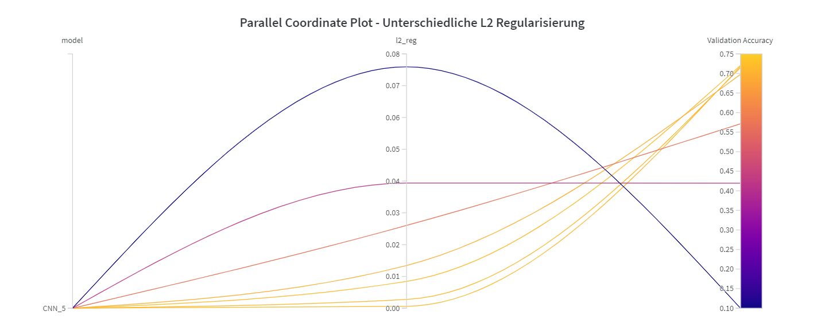
CNN_5 – L2 Regularisierung
Notes:
Damit wir Overfitting vermeiden koennen nutzen wir die Regularisierung methoden L2 – Ridge Regularsierung und Dropout.
Hier in dieser Folie habe mit unterschiedlichen L2 Regularisierung Bestrafungsterm mein Modell regularisiert.
Bei der Regularisierung von L2 wird mittels Lambda, dem Bestrafungsterm zum CE Loss die Summe der Weights im quadrat addiert.
Wir koennen somit der high variance entgegen wirken und somit auch das Overfitting vom Train und Validierungsdatensatz.

Slide 10
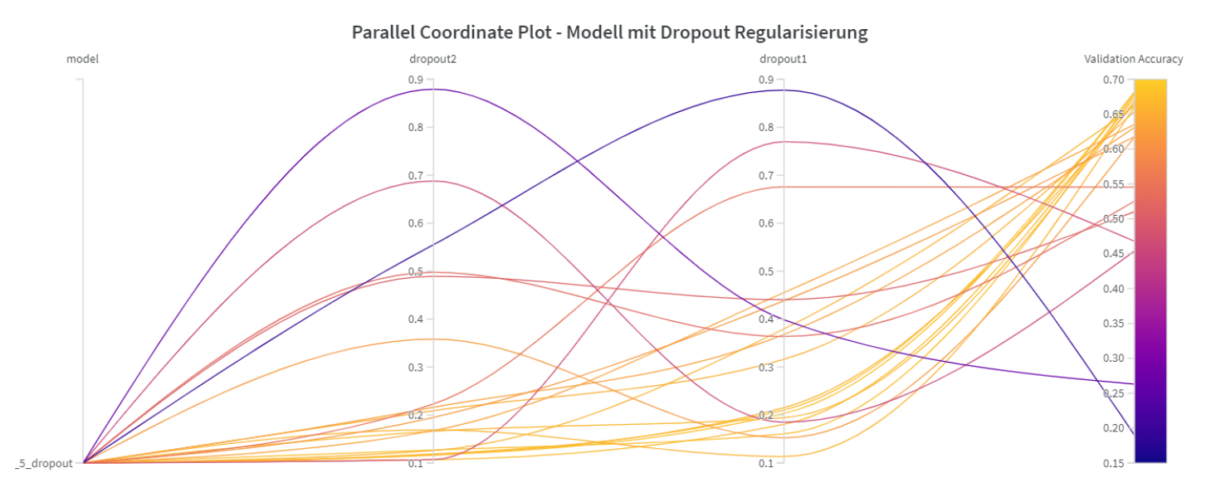
CNN_5 – Dropout Regularisierung
Notes:
Analog habe ich hier das gleiche mit dropout gemacht, dropout wurde nach jedem layer hinzugefuegt. Beim
Dropout wird der output von einem Layer mit einer bestimmten Wahrscheinlichkeit auf 0 gesetzt.
Somit warden bestimmte Neuronen im Netzwerk beim Training ignoriert, dies fuehrt dazu dass die Allgemienen Merkmale der Bilder besser vom Modell erlernt warden.

Slide 11
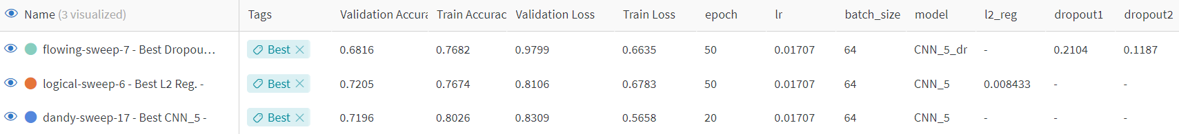
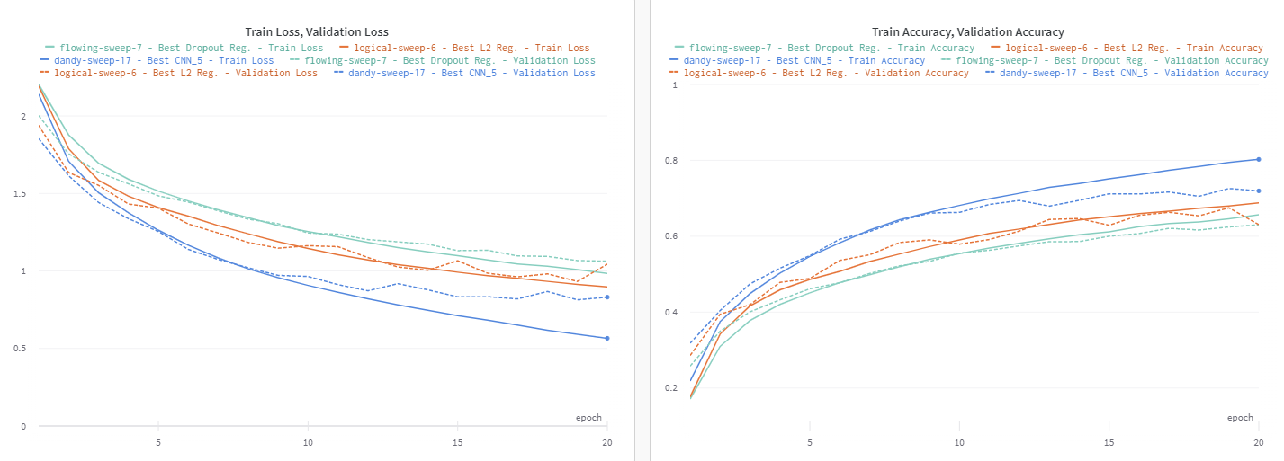
CNN_5 Regularisierung
Notes:
Hier in diesem plot kann ich nun zeigen, was der Einfluss der Regularisierung es auf sich hat.
Links die Loss und Rechts die Accuracy
Overfitting durch Regularisierung passiert an einer spaeteren Epochen.
Overfitting ohne Regularisierung (Blau): ca. Epoche 8
Overfitting L2 Regularisierung (Orange): ca. Epoche 19
Overfitting Dropout (Gruen): ca. 12

Slide 12
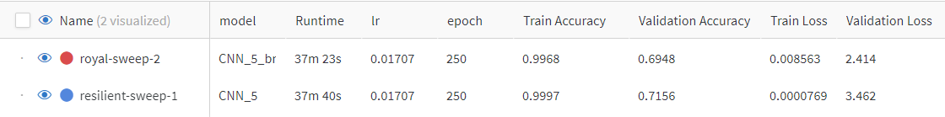
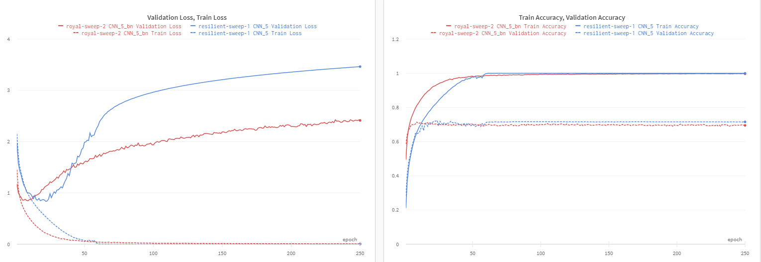
Mit Batchnorm
Notes:
Mittels Batchnorm (Rot) Schnelleres Overfitting und somit schnelleres Trainieren verglichen ohne Batchnorm (Blau)
Loss von Trainings Datensatz auf 0 konvergieren, Modell lernt nur von Trainingsdatensatz und ist nicht mehr auf Testdatensaetze generalisierbar.
Die Accuracy steigt beim Testdatensatz nicht hoeher als ca. bei 0.7. Liegt daran
Die Loss von Training bleibt weiterhin auf 0, jedoch steigt die Loss von Validation weiterhin an mit steigender Epoche
Dies liegt daran, das dass Modell sich noch sicherer wird bei der Klassifikation unserer Trainingsdaten.
Wenn das Modell bei Epoche 30 nun sagt, dass die wahrschienlichkeit Hund 0.6 liegt und bei Epoche 200 liegt die Warhscheinlcihkeit auf 0.9.
Aus diesem Grund aendert sich auch die Accuracy vom Trainings und Validierungsdatensatz nicht mehr ach ca. 30 Epochen.

Slide 13
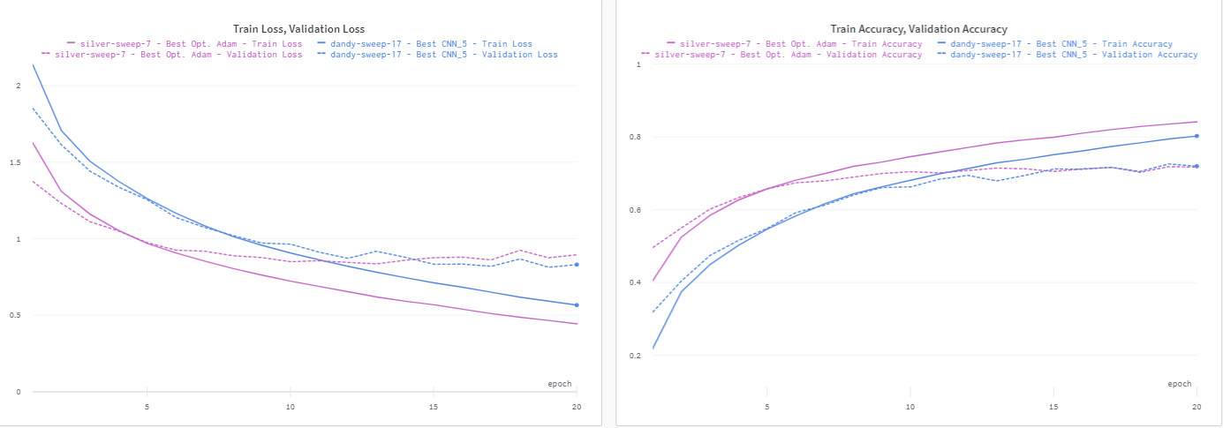
Adam vs SGD Optimizer
Notes:
Violett (Adam Optimizer) Gruen (SGD Optimizer)
Bei Adam – tiefere Learning Rate
Overfitting geschieht schneller als bei SGD
Adam steht ja fuer: Adam steht für Adaptive Moment Estimation und ist eine Methode zur Anpassung der Lernrate wahrend dem Trainingsprozess
Wenn der Gradient zu gross wird, wird die Lernrate autoamtisch reduziert wahrend bei kleinen gradienten die Learninrate erhoeht wird, somit stellt adam sicher, dass das netzwerk schnell genug lernt.
Der Grund warum wir auch eine kleine Leraningrate brauchen, da die Learningrate von Adam adaptive ist.

Slide 14
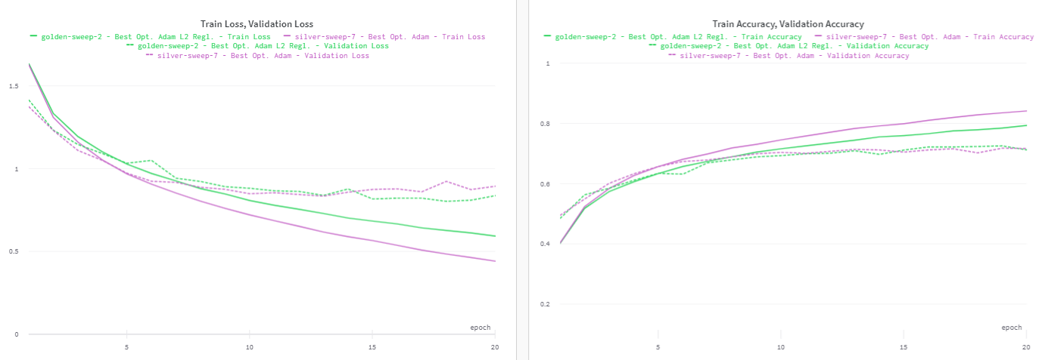
Adam – L2 Regularisierung

Slide 15

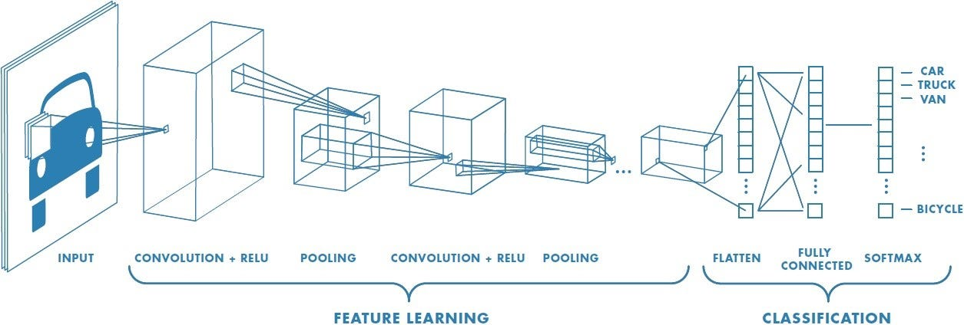
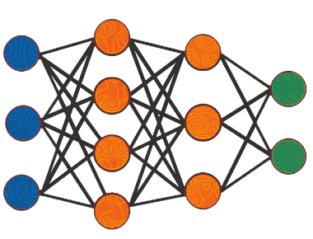
Learnings
PyTorch Framework
MLP & CNN
Tranieren von Modellen
CSCS als Rechenpower
W&B – loggen von Metriken – Hyperparameter Tuning

